Slide 1
Organizacija provođenja Nacionalnih ispita 4.r.
Sat razrednika 12.2.2025.
i roditeljski sastanak 19.2.2025.

Slide 2
Temeljni dokumenti za provedbu nacionalnih ispita
Zakon o odgoju i obrazovanju u osnovnoj i srednjoj školi
(NN 87/08, 86/09, 92/10, 105/10, 90/11, 16/12, 86/12, 94/13,
152/14, 7/17, 68/18, 98/19, 64/20, 151/22 i 156/23)
–
Zakon o Nacionalnome centru za vanjsko vrednovanje obrazovanja (NN 151/04 i 116/21)
–
Pravilnik o izmjenama i dopuniPravilnikao načinu provedbe vanjskog vrednovanja i korištenju rezultata vanjskog vrednovanja školskih ustanova (NN 23/11 i 26/23)

Slide 3
Opće informacije
Ispite organizira i provodi Nacionalni centar za vanjsko vrednovanje odgoja i obrazovanja (NCVOO)
886 osnovnih škola u Republici Hrvatskoj
Orijentacijski 35-38 tisuća učenika po generaciji
Svi pišu pod istim uvijetima, iste ispite
Obavezno za sve učenike - Pravilnik za vanjsko vrednovanje i korištenje rezultata (NN 23/11 i 26/23)
Sustav se treba pripremiti za ovakav posao!!! Zato postoji eksperimentalni period!
Zadaci se trebaju uskalditi (preteški/prelagani)
zašto se provode tako rano – da se uspije ispraviti
Biti će uvjet za upis u SŠ – kad politika odredi i sustav se pripremi za provođenje
Mjere trajna znanja (OBJEKTIVNO POD ISTIM UVIJETIMA ZA SVE) kroz 4/8 godine – ne mogu se uspoređivati sa zaključnim ocjenama na kraju 4.r./8.r.
Učenicima su usmjerenje kakva su im znanja iz pojedinog predmeta, može ih usmjeriti na upis u SŠ
Škole - Rezultate trebaju uzeti u obzir pri oblikovanju napredovanja, poboljšanja rada škole, strukturiranje stručnog usavršavanja učitelja
Da se vidi koja područja znanja su manjkava (npr. prošli isptii pokazali da je manjkavo znane pisanog izražavanja u većini škola u RH – promjena kurikuluma tog predmeta)
Ne organizirati u tom periodu aktivnosti sa kojih izostaje cijeli razred

Slide 4
Postignuća učenika bit će iskazana u bodovima i odgovarajućim postotkom.
provode s ciljem vrednovanja za učenje, postignuće učenika upisuje se kao bilješka o praćenju u e Dnevnik
rezultati učenika na nacionalnim ispitima neće utjecati na zaključne ocjene predmeta
rezultati učenika na nacionalnim ispitima neće utjecati na upis u srednju školu
učenike nije potrebno dodatno pripremati za pisanje nacionalnih ispita!
izostanak učenika na dan pisanja nacionalnih ispita potrebno je opravdati kao i svaki drugi izostanak s nastave
nije moguće naknadno pisanje nacionalnih ispita
nije moguće pisanje nacionalnih ispita izvan matične školske ustanove

Slide 5
Ciljevi provedbe nacionalnih ispita
utvrditi postignuća u ishodima predmetnih kurikuluma u ključnim dijelovima obrazovnih ciklusa (4. i 8. razred)
sustavno pratiti obrazovni sustav na svim razinama, od učenika i škole do razine obrazovne politike
pridonijeti uspostavi usklađenoga i učinkovitoga sustava odgoja i obrazovanja te sustava kvalitete

Slide 6
Izrada pitanja za ispite
Pitanja se rade isključivo u zaštičnom prostoru bez mobitela, stikova… drže se u sigurnosnim sefovima pod kamerama
Oni koji imaju pristup ispitima potpisuju Izjavu o tajnosti- to je službena tajna
Uvijek se izrađuju 3 inačice i do kraja se ne zna koja će biti na NI
Prilagođeni ispiti
IP – jednak kao redovni samo s grafičkim izmjenama (font 14, prored, poravnanje, neke riječi istaknute, 3 puta sluša SJ u izdvojenoj prostoriji)
PR – 10-15% manje zadataka, ponuđeno samo 3 odgovora (ne 4), grafička prilagodba, više ili/manje slikovnih prikaza da ne zbunjuju
Za slabovidne font 22/28 na A3 papiru
Pomoćnik u nastavi u izdvojenom prostoru uz dežurnog učitelja (dobiva upute od stručne službe oko razine pomoći)
Primjeri pitanja nisu dostupni na mrežnim stranicama jer to stvara histeriju i organizirane „instrukcije” koje roditelji plaćaju

Slide 7
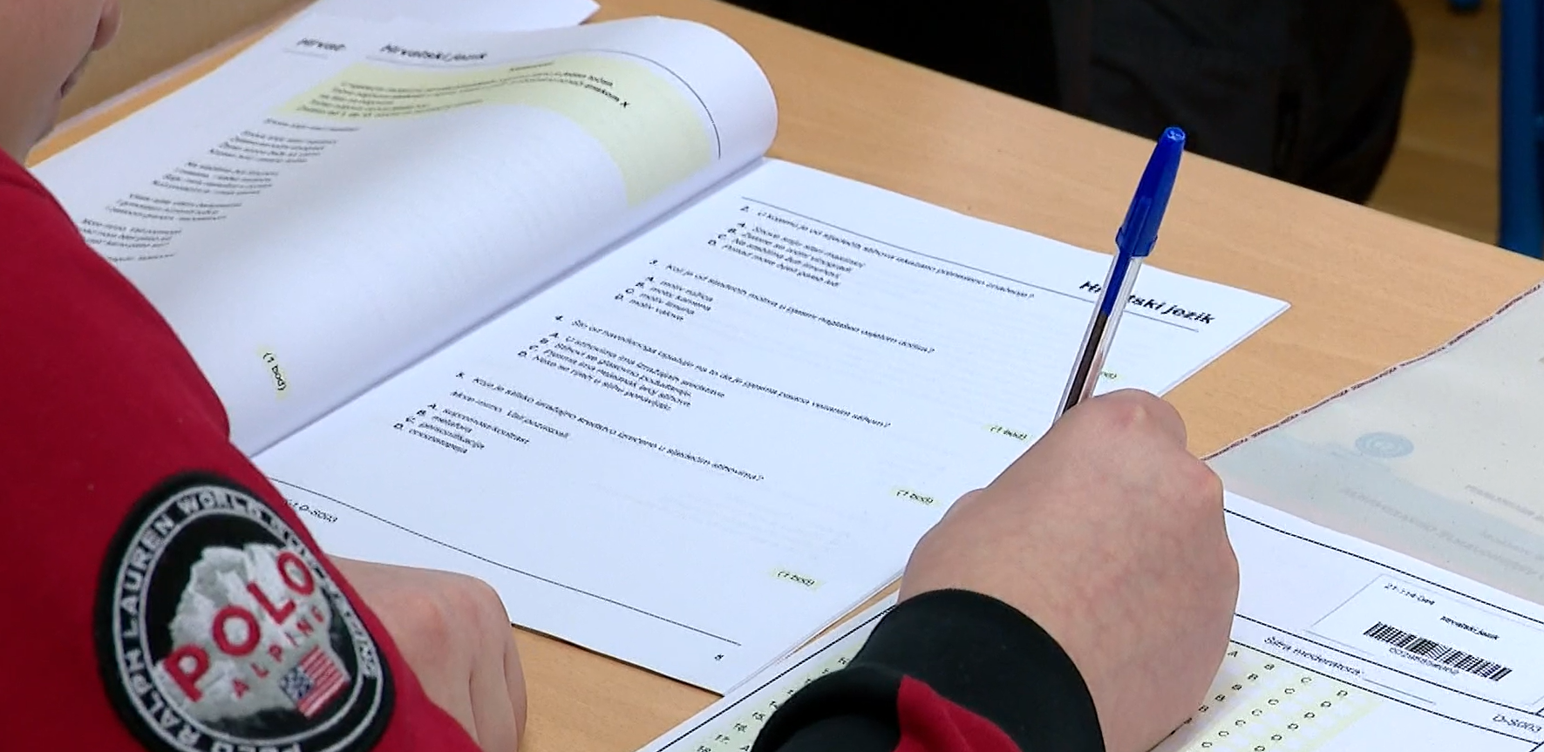

Slide 8
Kalendar provođenja Nacionalnih ispita 4.r.
Ponedjeljak, 10.3.2025. (hrvatski jezik)
Srijeda, 12.3.2025. (matematika)
Petak, 14.3.2025. (priroda i društvo)

Slide 9
Kalendar provođenja Nacionalnih ispita 8.r.
Ponedjeljak, 17.3.2025. (hrvatski jezik)
Srijeda, 19.3.2025. (engleski jezik)
Petak, 21.3.2025. (matematika)
Ponedjeljak, 24.3.2025. (biologija)
Srijeda, 26.3.2025. (fizika)
Petak, 28.3.2025. (kemija)
Utorak, 1.4.2025. (geografija)
četvrtak 3.4.2025. (povijest)

Slide 10
Raspored zvona u dane PROVOĐENJA NACIONALNIH ISPITA (samo kada su ispiti za 8.r.)
 | RASPORED ZVONA
1. sat | 8:50-9:35
odmor | 9:35-9:45 užina 2. i 4.r. (10 min)
2. sat | 9:45-10:30
odmor | 10:30-10:40 užina 6. i 8.r (10 min)
3. sat | 10:40-11:25
odmor | 11:25-11:30 (5 min)
4. sat | 11:30-12:15
odmor | 12:15-12:20 (5 min)
5. sat | 12:20-13:05
odmor | 13:05-13:10 (5 min)
6. sat | 13:10-13:50 (sat 40 min)

Slide 11
Organizacije rada
U sve navedene dane učenici 4./8. r. dolaze u školu u 8:30 sati kada počinju pripreme za Nacionalne ispite. Nakon Nacionalnih ispita učenici imaju redovitu nastavu prema rasporedu
Nacionalni ispiti se održavaju 1. i 2. sat (osim u ponedjeljak 17.3.2025. kada su ispiti 1.-4. sat.
Nastava za učenike 2., 4. i 6. razreda počinje u 8:50 sati. (samo navedeni datumi kada se pišu ispti za 8.r.!). Svi ostali datumi uobičajeno. MANJE IZMJENE U RASPOREDU (crveno u rasporedu)
Učenici 1., 3., 5. i 7. razreda imaju nastavu uobičajeno osim u ponedjeljak 24.3.2025., srijedu 26.3.2025. i petak 28.3.2025. je zamjena smjena! Znači da učenici 1., 3., 5. i 7. razreda te dane imaju nastavu od 14:00 sati, a učenici 2., 4. 6. razreda od 8:50 sati. Raspored je od A tjedna.
Za učenike 4.r. i 8.r. u dane nacionalnih isptia nema usmenog niti pisanog ispitivanja!

Slide 12
Učitelji koji predaju taj predmet ne mogu biti dežurni kada se piše taj predmet
Razrednici ne mogu biti dežurni u svom razredu
Poželjno je da dežuraju učitelji koji poznaju učenike (barem jedan od učitelja)
Raspored je sačinjen na način da ima što manje izmijena te da se što manji broj sati „izgubi” jer se svi sati koji se „izgube” moraju i odraditi
Raspored sati u zbornici, na internetskoj stranici škole, na e mailu, u viber zbornici, letku za učenike i roditelje
Nastavnici će podsjećati učenike dan prije na izmjene koje su idući dan!
Za učenike 4.r. ispiti dolaze zemaljskom poštom 6.3.2025. (HJ, M, PID)

Slide 13
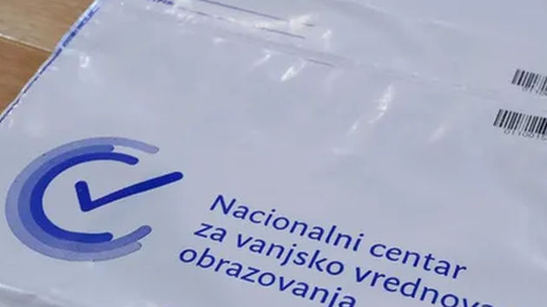
Pravila/pripreme/organizacija
Ispiti stižu u školu putem pošte
Svaki učenik ima svoju zaštitnu sigurnosnu
vrećicu s ispitnim materijalima i naljepnicu s bar kodom na kojoj je ime i prezime
Voditelj ispitivanja i dežurni učitelji dati će detaljne upute i pomoći učenicima
Izostanci se trebaju opravdati
Ispunjava se obrazac za evidenciju prisustvovanja svakog učenika
Ispiti se šalju u NCVVO odmah nakon pisanja (do 16:00 sati)
Ispravljaju se u NCVVO
Rezultati ispita: biti će unijeti u bilješke u e-Dnevniku
Koordinator NI za OŠ Višnjevac – Melita Krstić
Ispite provode – voditelj ispitivanja i dežurni učitelj (prema rasporedu)

Slide 14
Pisanje u učionicama po odjelima 4.a – 53 (B/K), 4.b 52 (F), 4.c 51 (INF)
U svakoj klupi sjedi jedan učenik
Sjedi se po abecedi na određeno mjesto (biti će napisano ime)
Osiguran prostor za odlaganje stvari (torba, mobitel, pametni sat, jakna…)
Piše se plavom ili crnom kemijskom olovkom koja se ne može brisati – samo to je na stolu – ništa drugo se ne može imati na stolu (+ dodatni pribor M)
Olovke/Pribor se ne posuđuju!
Učenici dolaze u 8:30 i smještaju se u učionice (ako zakasni više od 15 min udaljit će se sa ispita)
8:45 čitaju se upute
9:00 počinje ispit –
Učenici ne napuštaju ispitnu prostoriju tijekom ispita (osim ako je hitno, onda uz pratnju dežurnog učitelja)
Nakon NI učenici odlaze kući i dolaze u suprotnu smjenu
U dane NI učenici nemaju usmena niti pisana ispitivanja

Slide 15
PAŽLJIVO ČITATI PITANJA! POLAKO RJEŠAVATI! NA KRAJU PONOVO PROVJERITI ODGOVORE! DRŽATI SE SVIH DANIH UPUTA!
TRUDITI SE RACIONALNO RASPOREDITI VRIJEME. AKO JE NEKI ZADATAK PRETEŽAK NE ZADRŽAVATI SE PREDUGO NA NJEMU. PREĆI NA SLIJEDEĆI ZADATAK PA SE KASNIJE VRATITI.
PISATI ČITKO (PISANA SLOVA)
NIGDJE SE NE POTPISIVATI PUNIM IMENOM I PREZIMENOM (BITI ĆE NALJEPNICE)
DODATNI MATERIJALI (uz „Ispitnu knjižicu” i „List za odgovore”:
LIST ZA PLAN PISANJA tj. koncept (HRVATSKI JEZIK)
ZADACI VIŠESTRUKOG IZBORA SE UPISUJU U „LIST ZA ODGOVORE”
ZADACI KRATKOG I PRODUŽENOG ODGOVORA PIŠU SE U „ISPITNOJ KNJIŽICI”

Slide 16
NEOPHODAN PRIBOR!
PLAVA/CRNA KEMIJSKA OLOVKA KOJA SE NE MOŽE BRISATI (ZA SVE ISPITE!)
GRAFITNA OLOVKA ZA SKICIRANJE I KONSTRUIRANJE TE GEOMETRIJSKI PRIBOR: ŠESTAR I DVA TROKUTA ILI JEDAN TROKUT I RAVNALO (MATEMATIKA)

Slide 17
Voditelj ispitivanja i dežurni učitelji dati će detaljne upute i pomoći učenicima
Provjera ispitnih materijala, lijepljenje naljepnica, upozoriti na vrijeme, kako se označavaju točni odgovori, kako se ispravlja…
Sve upute će biti i napisane u
ispitnim materijalima

Slide 18
Učenici s teškoćama (s Rješenjem o primjerenom obliku školovanja)
4.r. 3 učenika
Imaju pravo pisanja produženo za 50% vremena svakog ispita:
Ispit koji traje 135 min mogu pisati 203 min (4.r. HJ)
Ispit koji traje 60 min mogu pisati 90 min (4.r. M,PID)

Slide 19
4. razredi
4. Razredi
tko želi pročitati više o samim isptima i vidjeti primjere zadataka
Vodić kroz sadržaj i strukturu nacionalnih ispiti u 4.r. u šk. god. 2024./25.

Slide 20
Hrvatski jezik 4.r.

Slide 21
Hrvatski jezik - ponedjeljak, 10.3.2025.
Ponedjeljak 10.3.2025. 9:00-12:00 9:00-10:15 čitanje i hrv.j. (75 min) 10:15-10:45 stanka (30 min) 10:45-12:00 pisanje (sastavak/esej) (75 min) | 4.a učionica 53 B/K | Jasna Dorić– voditelj ispitivanja Dunja Ham (9:00-9:45 h), Fanka Majer (9:45-12:00 h) – dežurni učitelji
 | 4.B učionica 52 F | Mirjana Marinčić– voditelj ispitivanja Alma Mance (9:00-9:45 h), Mirjana Bagarić (9:45-12:00 h) – dežurni učitelji
 | 4.C učionica 51 INF | Senka Lončar – voditelj ispitivanja Sanja Kasač (9:00-10:35 h), Oriana Juretić-Bandić (10:35-11:20 h) Melita Krstić (11:25-12:00 h) – dežurni učitelji
 | učenik s pomoćnikom u nastavi knjižnica | Krešimir Ćosić voditelj ispitivanja i dežurni učitelj

Slide 22
Matematika 4.r.

Slide 23
Matematika - srijeda, 12.3.2025.
srijeda 12.3.2025. 9:00-10:00 (60 min) | 4.a učionica 53 B/K | Jasna Dorić– voditelj ispitivanja Franka Majer (do 9:50) – dežurni učitelji
 | 4.B učionica 52 F | Mirjana Marinčić– voditelj ispitivanja Mirjana Bagarić– dežurni učitelji
 | 4.C učionica 51 INF | Senka Lončar – voditelj ispitivanja Biljana Mrdović-Varevac – dežurni učitelji
 | učenik s pomoćnikom u nastavi knjižnica | Silvija Vukašinović voditelj ispitivanja i dežurni učitelj

Slide 24
Priroda i društvo 4.r.

Slide 25
Priroda i društvo petak, 14.3.2025.
Petak, 14.3.2025. 9:00-10:00 (60 min) | 4.a učionica 53 B/K | Jasna Dorić– voditelj ispitivanja Natalija Krešo (8:45 do 9:50 h) – dežurni učitelji
 | 4.B učionica 52 F | Mirjana Marinčić– voditelj ispitivanja Dunja Ham (8:45 do 9:50 h) – dežurni učitelji
 | 4.C učionica 51 INF | Senka Lončar – voditelj ispitivanja Biljana Mrdović-Varevac – dežurni učitelji
 | učenik s pomoćnikom u nastavi knjižnica | Vesna Klir voditelj ispitivanja i dežurni učitelj

Slide 26
4.A
RASPORED ZA TJEDAN
OD 10.-14.3.2025.

Slide 27
4.B
RASPORED ZA TJEDAN
OD OD 10.-14.3.2025.

Slide 28
4.C
RASPORED ZA TJEDAN
OD OD 10.-14.3.2025.

